Slide 1

PANDEMIK
COVID-19 DI JABAR
Tim Satgas Covid-19 Unpad
http://www.free-powerpoint-templates-design.com

Slide 2
Agenda
01
Pandemik Covid-19 Jabar
Peraturan, Indikator, Level Kewaspadaan
02
Protokol Kesehatan
Protokol Umum dan Protokol Khusus

Slide 3
Pandemik
Covid-19 di Jawa Barat

Slide 4
PERGUB No 46
Tahun 2020 Pedoman PSBB
Indikator Penentuan Level Kewaspadaan:
Laju ODP (orang/hari)
Laju PDP (orang/hari)
Laju Positif Covid-19 (orang/hari)
Laju Kesembuhan (orang/hari)
Laju Kematian (orang/hari)
Laju Reproduksi Instan
Laju Transmisi/Kontak Indeks
Laju Pergerakan
Risiko Geografi/Perbatasan dengan wilayah transmisi lokal
COVID-19
PANDEMIC

Slide 5
Level Kewaspadaan: 26 Mei 2020
Level 1: Rendah
Level 2: Moderat
Level 3: Cukup Berat
Level 4: Berat
Level 5: Kritis
Tidak ditemukan kasus Covid-19
Ditemukan kasus Covid-19 sporadic (kasus impor/ penularan lokal)
Ditemukan kasus Covid-19 pada kluster tunggal
Ditemukan kasus Covid-19 pada satu atau lebih kluster dengan peningkatan
Ditemukan kasus Covid-19 dengan penularan pada komunitas
Normal
Physical distancing
PSBB Parsial
PSBB Penuh
Total lockdown
Pendidikan Normal
Pendidikan Online
Pendidikan Online
Pendidikan Online
Pendidikan Online
Perkantoran Normal
Perkantoran 25% WFH
Perkantoran 50% WFH
Perkantoran 75% WFH
Perkantoran 100% WFH
Kabupaten Bandung Barat,
Kabupaten Garut, Kabupaten Sumedang
Kabupaten/Kota Tasikmalaya
Kota Bandung, Kabupaten Bandung, Kota Cimahi

Slide 6
Protokol
Kesehatan

Slide 7


Protokol Umum
CUCI TANGAN
GUNAKAN MASKER
Sabun dan air mengalir
Hand Sanitizer, 6 langkah, 20 detik, sesering mungkin
Masker kain 2 lapis bahan berbeda lebih baik, diganti setiap 4 jam
BERSIHKAN TEMPAT KERJA/BELAJAR
JAGA JARAK AMAN
2m
Hindari kerumunan, perhatikan ventilasi (aliran udara), durasi kontak sependek mungkin
Desinfeksi meja kerja/ belajar sebelum dan sesudah digunakan
Tim Satgas Covid-19 Unpad
+6282119695953

Slide 8



Protokol Umum
Tim Satgas Covid-19 Unpad
+6282119695953

Slide 9
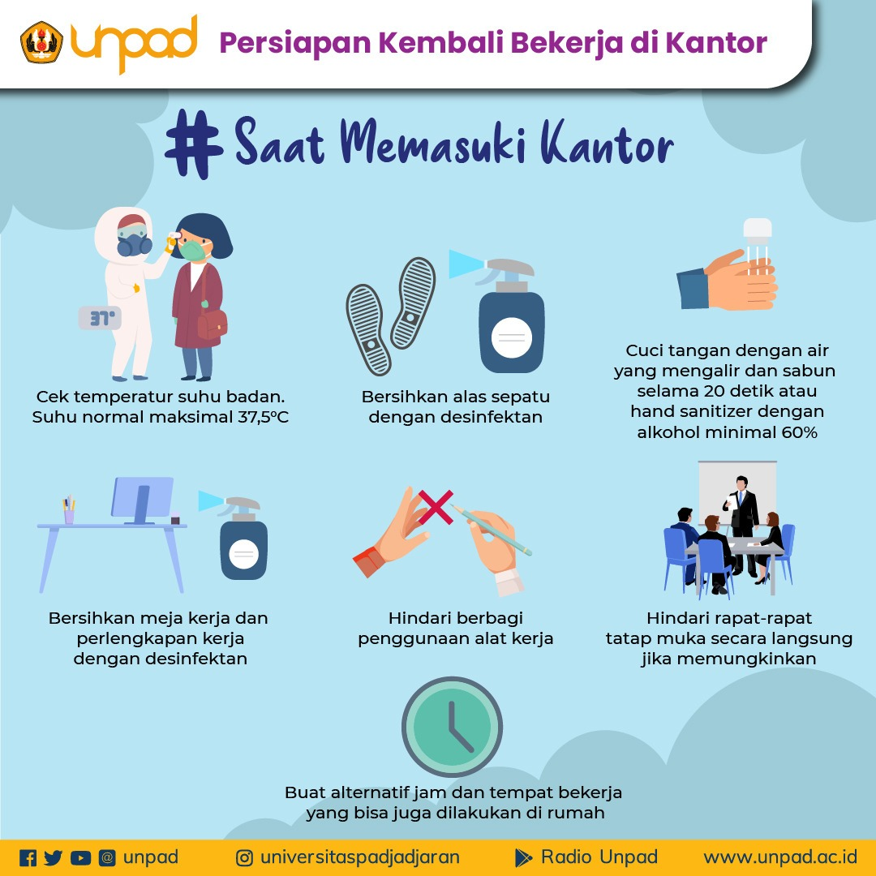


Protokol Umum
Tim Satgas Covid-19 Unpad
+6282119695953

Slide 10

Pemantauan
E-learning Covid-19 Bersertifikat
AMARI response system
Crash course untuk refreshing pengetahuan terkait perilaku pencegahan Covid-19
Terdapat tes/ujian
Bila lulus (batas lulus 70%) akan mendapat e-sertifikat
https://mooc.live.unpad.ac.id/
Penapisan risiko H-1 sebelum masuk kantor/belajar
Tindak lanjut berdasarkan risiko
Persyaratan akses ke kampus
Monitoring berkala oleh pihak berwenang terkait
www.amari.unpad.ac.id
Tim Satgas Covid-19 Unpad
+6282119695953

Slide 11
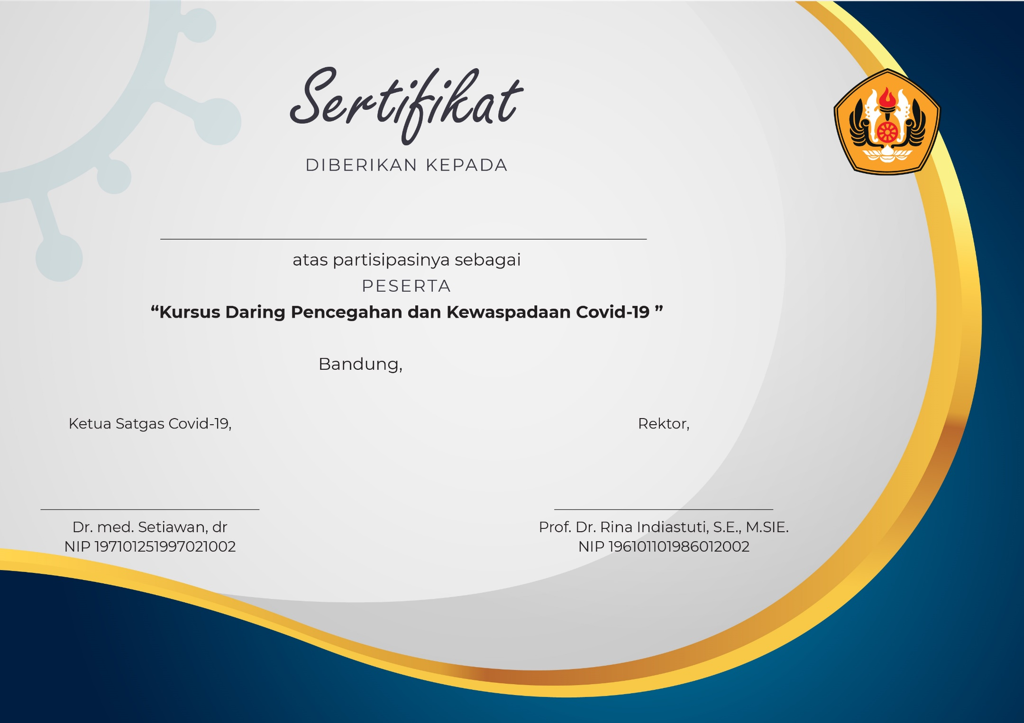
Pemantauan
Dosen dipantau oleh Kepala Departemen
Mahasiswa dipantau oleh Ketua Program Studi
Tenaga Kependidikan dipantau oleh Wakil Dekan atau Direktur
Tim Satgas Covid-19 Unpad
+6282119695953

Slide 12
Protokol Khusus
Akses Memasuki Kampus
Kerja Perkantoran di Dalam Kampus
Penyelenggaraan Praktikum (Non-Substitutif)
Praktik Klinik di Fasilitas Pelayanan Kesehatan
Penyelenggaraan Praktik Lapangan
Kegiatan Riset di Laboratorium Lingkungan Kampus
Kegiatan Riset di Lapangan/Komunitas/Masyarakat
Kegiatan Riset di Fasilitas Pelayanan Kesehatan
Kegiatan Riset di Instansi Pemerintah
atau Industri
Penyelenggaraan UTBK
Penanganan Kasus Gangguan Kesehatan di Dalam Lingkungan Kampus
Alur Mekanisme Rujukan Pasien Covid-19 di Klinik Kesehatan Unpad
Kegiatan Studi Lanjut
Staff-Student Exchange
Protokol Kesehatan
Penyelenggaraan Magang Mahasiswa
Penyelenggaraan Kegiatan di Masjid Kampus
Penerimaan Kunjungan/Tamu di Area Kampus
Penyelenggaraan Asrama
Layanan Perpustakaan

Slide 13
Terima kasih
www.unpad.ac.id

